Slide 1
让我们一起照亮世界、温暖人心...

Slide 2
智能WiFi彩色灯泡
天津华炬物联科技有限公司
参赛人：杜璐璐

Slide 3
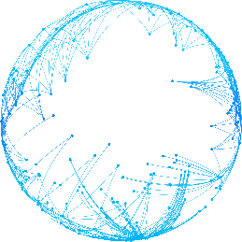
About
US
01
02
03
04
公司简介
团队介绍
项目规划
展望未来

Slide 4
领域介绍
灯具
光源
华炬物联于华来科技孵化而来，是一家以智能照明产品为核心、IoT平台技术为业务驱动，依托海量设备、数据、融合AI算法，为客户提供IoT+AI一站式解决方案的智能照明技术公司。
电商
IPC+照明
植物照明
智慧照明
拥有国内领先IoT+AI技术解决方案的提供商、小米生态链企业。同时在移动互联网、物联网、云计算、人工智能领域均有深度融合，并带动其他传统制造行业升级转型。

Slide 5
成长历程
热销产品
白灯 / 彩灯 / 灯带
2019 智能家居产品部诞生
新品规划
植物照明 / 智慧照明...
华炬依旧在创造辉煌
萌发一颗梦想的种子
希望生活能更简单
销售产品数量累计达481.6万
梦想付诸实际
1
2
3
4
5
6
7
梦想启航
让光照亮世界 温暖人心
2022 华炬物联正式成立
让摄像头成为视觉延伸
2015 华来科技成立了
旗下产品 泛光灯 上市
新品不断上线

Slide 6
投资人&创业导师
分析仪器及工业管理双学士学位
2007年至今，担任天津九安医疗电子股份有限公司董事长
2021年9月至今，担任天津华来科技股份有限公司董事长
2022年指导天津华炬物联科技有限公司成功创立
2022年至今，为天津华炬物联科技有限公司创业导师
刘毅
市工商联副主席
区工商联副主席
医疗器械商会副会长

Slide 7
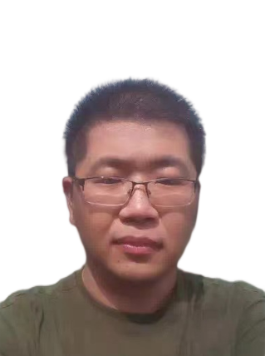
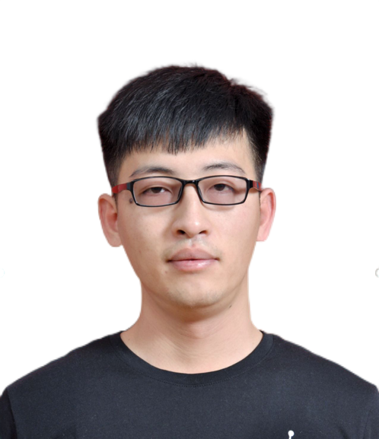
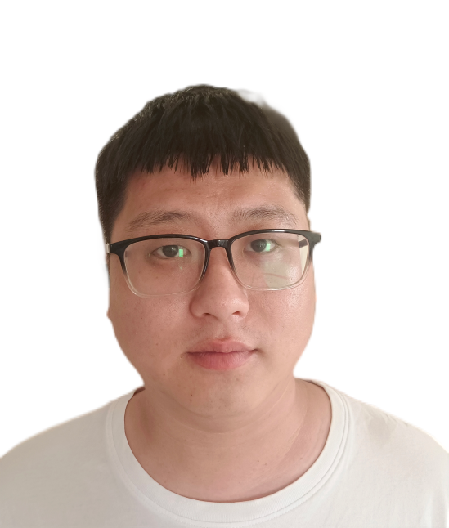
核心技术团队
王斌
拥有10多年硬件开发经验，在公司任职期间主导了智能球泡灯，联动小夜灯，泛光灯摄像头项目的硬件设计和开发工作，并获得多项专利。目前负责华炬灯具硬件开发工作。
王铁成
10年多照明产品结构设计经验，在照明安防领域沉浸多年。精通产品结构设计、模具评估、生产工艺和生产品控等，先后完成多款智能照明产品及智能安防摄像机的结构开发。目前主要负责华炬产品结构设计。
张洒洒
曾于天津华来/上海庆科科技有限公司担任研发岗位，熟悉wifi、ble等通讯协议，有丰富的开发经验，先后参与多款智能iot产品的研发，荣获多项专利。目前负责华炬新品软件研发工作。
杜璐璐
拥有10年led 照明产品研发及照明设计经验。曾就职于九安、华来。精通各类灯具及led 产品的设计标准及规范要求。目前负责华炬照明方向新产品的研究工作。
多年行业内从业经验、技术积淀深厚

Slide 8
运营资源
是 、 、涂鸦等的合作伙伴，并一起开拓国内和国外新的客户资源。
优良的器件品质，合理的交期，更低的价格及合适的付款周期。
C
业务渠道
A
采购和资源
始终践行“高标准，精细化，零缺陷”产品目标，为客户交付优秀的产品。
品控和代工厂
B
资源共享 合作共赢

Slide 9
智能WiFi彩色灯泡
项目概况
智能WiFi彩色灯泡项目是在2021年上市的一款出口美国的智能家居产品，并在一年时间出货100w+台，此款灯泡的主要亮点“配网易”“连接稳”“彩色多”“亮度高”，获取了广大用户的一致好评。

Slide 10
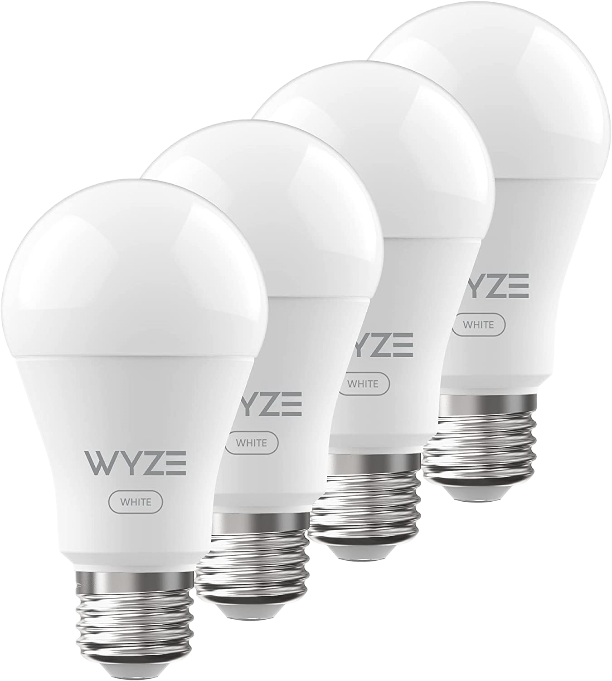
智能WiFi彩色灯泡
产品科研
自研的WiFi+ble模块采用棒状天线的设计，信号强，连接WiFi稳定。
自研的混光算法，实现颜色的1600万种颜色，无极滑动。
自研开关检测电路，优化复位逻辑，从而避免误触发复位、无延迟关灯。

Slide 11
智能WiFi彩色灯泡
发展方向
智能灯泡是智能家居最宽阔的入口，可以吸引更多的用户购买体验，沉淀粉丝用户。所以在产品上我们最关注用户的使用体验。包括配网方便、连接稳定、颜色绚丽、亮度高等等，还有app的设计优化，如用户DIY。
在光源产品线业务模式上，to B + to C双管齐下，拓展B端客户群体，同时经营自己的电商店铺。

Slide 12
智能WiFi彩色灯泡
未来预期
未来2年，B端客户群体增加到5-10家，每年200万+只灯泡的销售量，自营电商店铺每年100万+只的灯泡销售量。

Slide 13
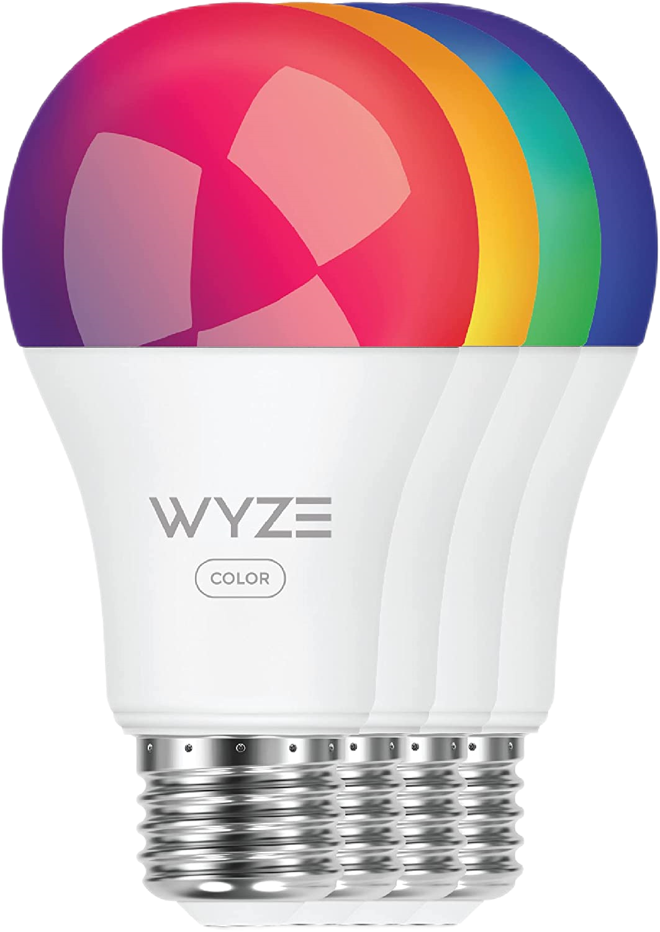
全链条技术
照明控制
AIOT平台支持
PWM无极调光
根据环境照度自动调整亮度
中台能力强，承载海量设备
接入并提供数据技术支持
传感及通讯
AI嵌入式开发技术
蓝牙配网
Wifi自组网及数据传输
PIR人体感应
24G雷达运动物体定位
提供系统软件架构
智能监控、数据挖掘
智能算法等
智能WiFi彩色灯泡

Slide 14
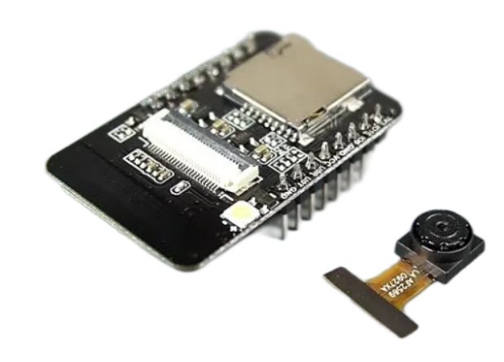
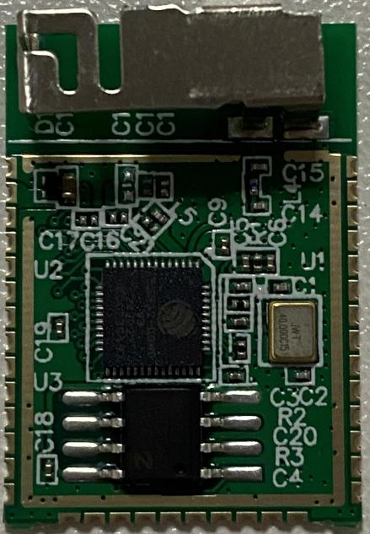
物联网模块
云平台对接
场景分析
Alexa 语音服务
环境状态检测
通过公司自主研发的物联网操作系统以及 AI-IoT 软件开发框架，结合最新的处理器元件，我们打造多种物联网模块产品，用于自有产品开发，同时也支持第三方合作伙伴的产品开发。
Apple HomeKit
Google Assistant
Mesh组网
MATTER

Slide 15
研发专利
已有专利22项
正在申请13+
照明装置及系统
LED照明灯具亮度变化的控制方法
夜灯
灯带控制器
户外探测安全灯
分体式泛光灯和摄像机
的控制装置
智能灯带控制器

Slide 16
销售额预测
10亿
6.5亿
以云为中心
健康、智慧光的供应商
4亿
以人为本的
智能、健康照明
2亿
以传感、边缘计算为中心, 情景智能
1亿
以云为中心
场景化智能
专注产品连接
2021年
2022年
2023年
2024年
2025年

Slide 17
IPO计划
2022年
财务合规
2024年
IPO辅导
2025年
创业版IPO
1.加大研发投入
2.财务合规
3.完善品质和生产体系
1. 2023年 引入A轮战略投资
2. 2024年，引入Pre IPO战略融资
1. IPO成功，目标市值100亿
2. 加大人本智慧照明投资，成为人本智慧照明的领导者

Slide 18
THANKS
THANK YOU
科技感 | 信息化 | 云时代 | 云计算 | 互联网 | 大数据应用

